Slide 1
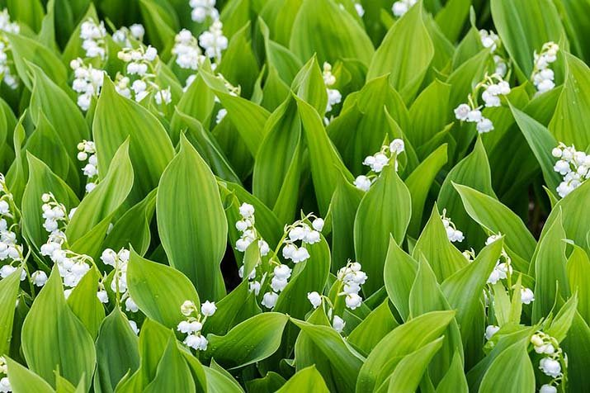
Konvalinka voňavá Convallaria majalis

Slide 2
-ľudovo perlička, kokorník, bimbonka, májové zvončeky-
Vlhkomilná rastlina, dáva prednosť kyslým pôdam(4,5 pH). Vyhľadáva polotieň.
Trváca až 20 cm vysoká jedovatá bylina s plazivým rozkonáreným podzemkom.
Listy sú spravidla dva (vzácne 3).
Kvety vyrastajú v riedkom jednostrannom strapci.
Sú krátko stopkaté a voňavé. Okvetie je biele alebo žltkasté, zložené zo 6 zrastených okvetných lístkov.
Plodom sú jedovaté, jasne červené 2 až 6 semenné bobule.
Kvitne v máji a júni.

Slide 3
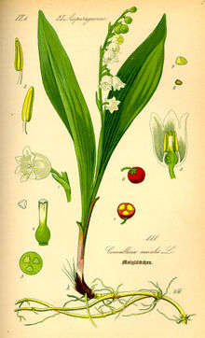
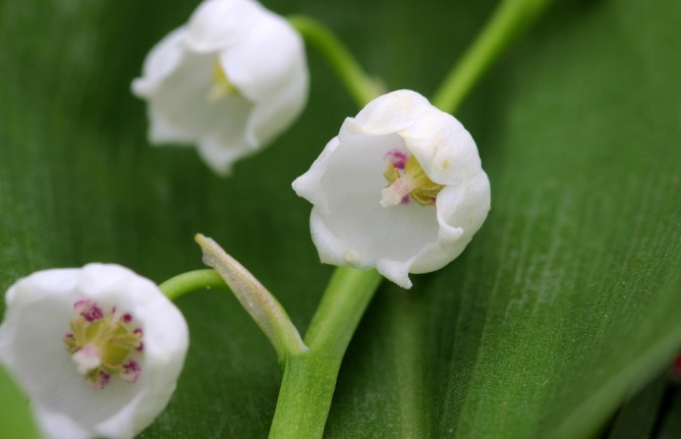
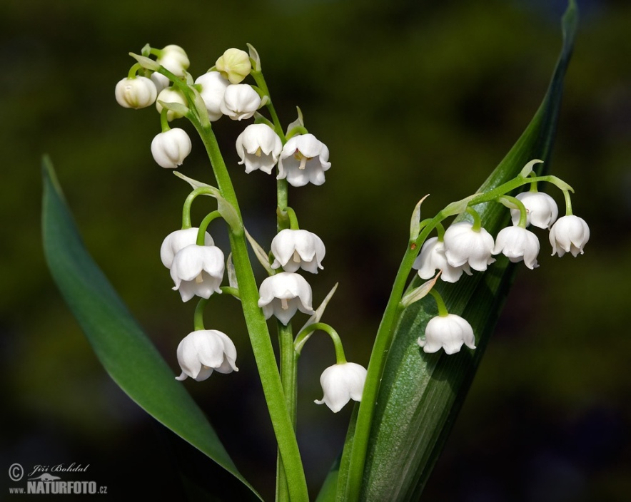

Slide 4
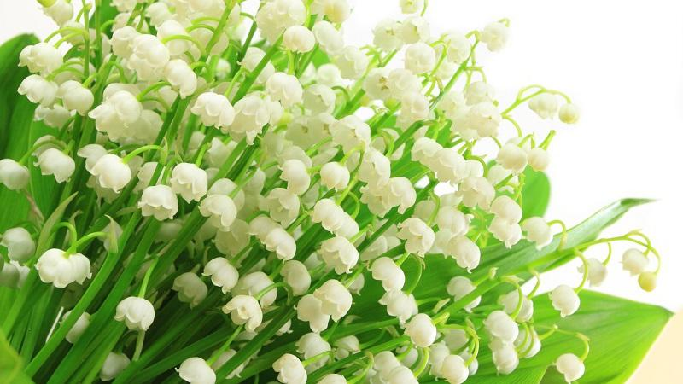
Na Slovensku je chránenou rastlinou rastúcou od nížin po horské pásmo v svetlých lesoch a krovinách a na horských lúkach.

Slide 5
! JEDOVATÁ !
Jedovaté sú všetky časti rastliny. Aj voda z vázi!
nevoľnosť
zažívacie problémy
zvracanie
hnačky
zvýšené močenie
omámenosť
mdlosť
kŕče
komplikácie s činnosťou srdca
Otrava môže zapríčiniť aj smrť!

Slide 6
ALE AJ LIEČIVÁ !
Vzhľadom na svoju vysokú toxicitu nie je vhodná pre používanie amatérskymi liečiteľmi.
15.storočie, zložka každého herbára
esenciálny olej na plesňové ochorenia, svrbiace miesta a opuchliny
posilnenie srdcovej činnosti
proti vodnatosti a pri epilepsii
posilňovanie zmyslov a mozgu
výroba mydiel, voňaviek
výroba šňupavých tabakov(zložkou sú sušené kvety)-prípravky na šnupanie pri silnej nádche alebo bolení hlavy

Slide 7
Obsahové látky
Glykozidy
Deriváty sacharidov, kde je vodík poloacetálovej skupiny nahradený najčastejšie arylom alebo alkylom.
vplyv na sťahovanie srdcového svalu, účinkujú ako srdcové tonikum
0,2-0,3%
Hlavný glykozid sa odlišuje podľa pôvodu:
Z a SZ Európa-KONVALATOXOL
V Európa-KONVALOZID a LOKUNDJOZID
Stredná Európa- rovnaké množstvá všetkých týchto 3

Slide 8
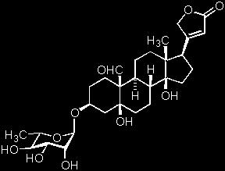
Kardenolidy – najmä v kvetoch a semennách
Saponíny – v pokožke bobulí ( spôsobujú rozpad červených krviniek a uvolňovanie krvného farbiva)

Slide 9
ĎAKUJEM ZA POZORNOSŤ
Bianka Müllerová 3.B
Zdroje: https://sk.wikipedia.org/wiki/Konvalinka_vo%C5%88av%C3%A1
https://docplayer.cz/47316318-Lecive-rostliny-a-kardiovaskularni-system-mgr-gabriela-dovrtelova.html
KRESÁNEK,J.: Atlas liečivých rastlín a lesných plodov. Martin : Osveta, 1982. 768 s. 70-010-82

